Slide 1
ATELIER D'AUTODÉFENSE
JURIDIQUE
RÉGULARISATION PAR LE TRAVAIL

Slide 2
SOMMAIRE
LA RÉGULARISATION PAR LE TRAVAIL
1) Qu'est-ce que la régularisation par le travail ?
2) Les critères de la Circulaire Valls
3) Les modalités pratiques (avec un focus sur les principaux droits des travailleurs-ses)
4) Divers
LE DROIT AU TRAVAIL DES DEMANDEURS D’ASILE
LA RÉGULARISATION “EMMAÜS”

Slide 3
1) Qu'est-ce que la régularisation par le travail ?
Code de l’entrée et du séjour des étrangers et du droit d’asile (CESEDA)
LIVRE IV, TITRE III, CHAPITRE V : ADMISSION EXCEPTIONNELLE AU SEJOUR
Article L435-1 : L'étranger dont l'admission au séjour répond à des considérations humanitaires ou se justifie au regard des motifs exceptionnels qu'il fait valoir peut se voir délivrer une carte de séjour temporaire portant la mention " salarié ", " travailleur temporaire " ou " vie privée et familiale ", sans que soit opposable la condition prévue à l'article L. 412-1.
= pouvoir discrétionnaire du préfet (différence avec titres de séjour dits "de plein droit")

Slide 4
1) Qu'est-ce que la régularisation par le travail ?
Circulaire n° NOR INTK1229185C sur les conditions d'examen des demandes d'admission au séjour déposées par des ressortissants étrangers en situation irrégulière dans le cadre des dispositions du code de l'entrée et du séjour des étrangers et du droit d'asile du 28 novembre 2012
=
“Circulaire Valls” pour harmoniser la mise en œuvre du pouvoir discrétionnaire des préfets sur le territoire

Slide 5
1) Qu'est-ce que la régularisation par le travail ?
ATTENTION AU DÉPÔT DE DEMANDES INDIVIDUELLES EN DESSOUS DES CRITÈRES DE LA CIRCULAIRE VALLS
OQTF, obligation de quitter le territoire français : exécutable pendant 1 an
IRTF, interdiction de retour sur le territoire français : son délai ne commence à courir que lorsque la personne quitte l’espace Schengen… (contentieux en cours)

Slide 6
1) Qu'est-ce que la régularisation par le travail ?
POUR LES ALGÉRIENS ET TUNISIENS, ce sont les accords bilatéraux qui s’appliquent et pas le CESEDA :
Accord franco algérien du 27 décembre 1968
Accord franco-tunisien du 17 mars 1988
= admission exceptionnelle au séjour encore plus exceptionnelle

Slide 7
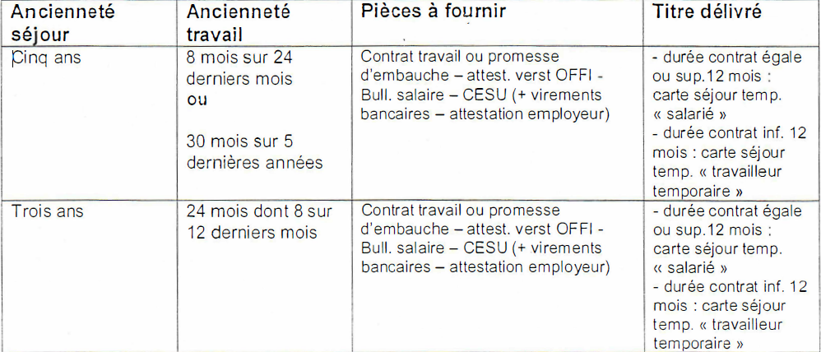
2) Les critères indicatifs de la Circulaire Valls

Slide 8
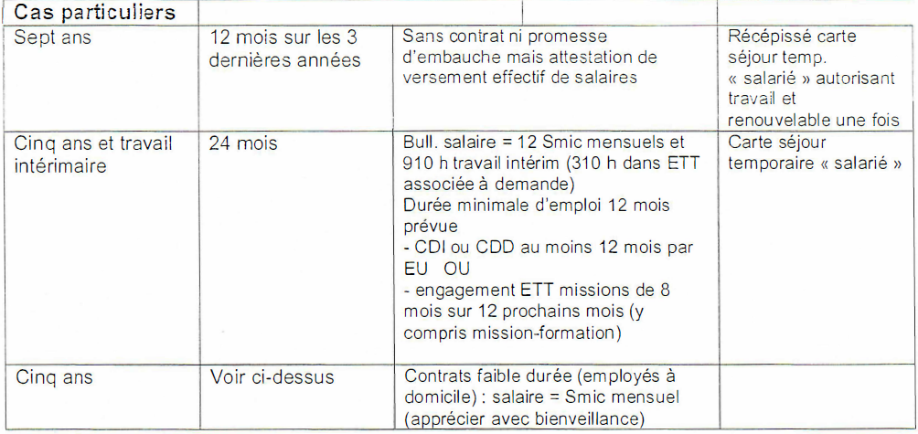
2) Les critères indicatifs de la Circulaire Valls

Slide 9
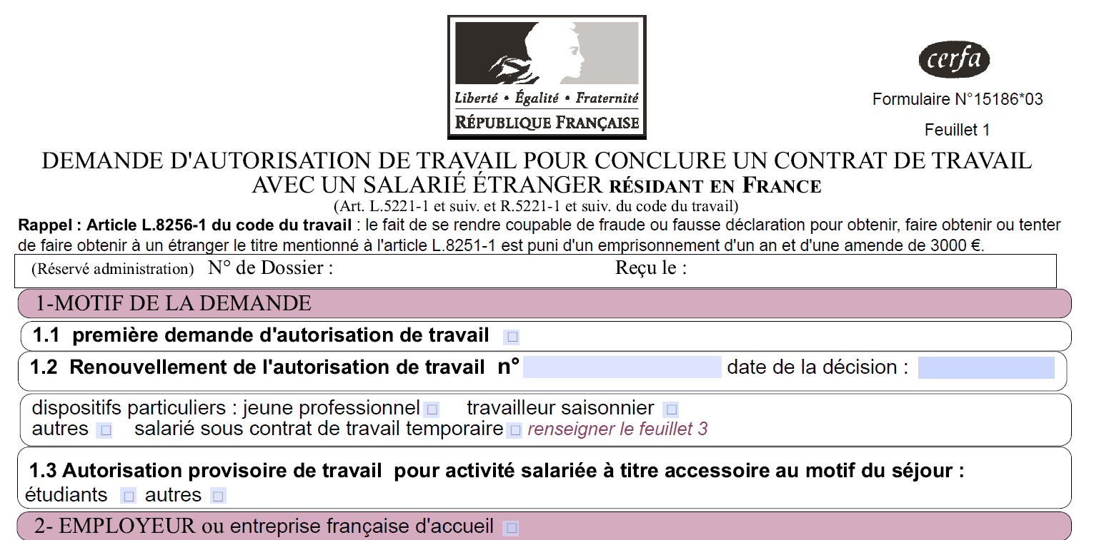
Formulaire de demande d’autorisation de travail

Slide 10
Formulaire de demande d’autorisation de travail
PIÈCES À JOINDRE PAR L’EMPLOYEUR :
Extrait Kbis de l’entreprise
Attestation de versement des cotisations sociales pour l’année N-1 (“attestation de vigilance” à demander à l’URSSAF)

Slide 11
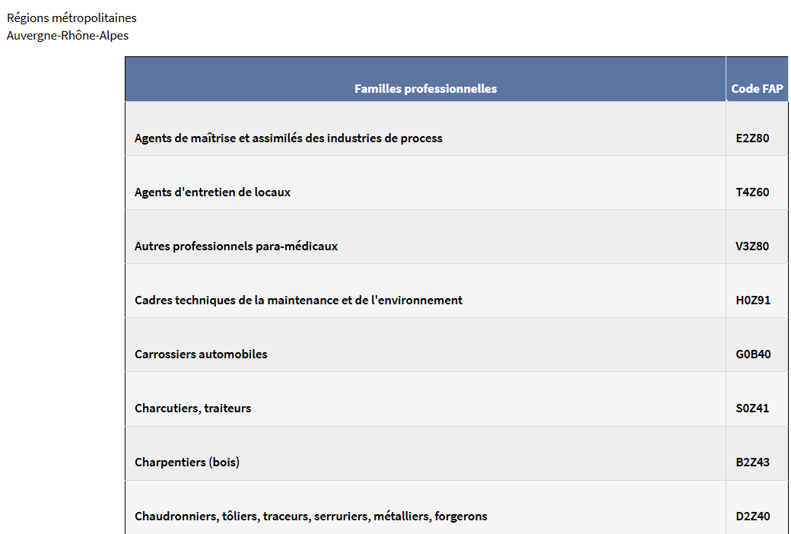
3) les critères de la régularisation Darmanin
Que « Métiers en tension », possible même si OQTF récente
Liste des métiers en tension, tableau région Auvergne Rhône-Alpes (Arrêté du 1 avril 2021,) : https://www.legifrance.gouv.fr/jorf/id/JORFTEXT000043317444
Cette disposition s'applique jusqu'au 31 décembre 2026.

Slide 12
3) les critères de la régularisation Darmanin
Durée séjour | Durée travail | Preuves de travail à fournir | Titre délivré
Prouver au moins 3 ans de présence en France : Mais sont exclues les périodes de travail réalisées sous couvert d’une carte de séjour temporaire mention « travailleurs saisonnier », les étudiant.es es et demandeurs et demandeuses d’asile | 12 mois sur les 24 derniers mois + Travailler actuellement (au moment du dépôt de la demande et au moment du rdv à la préfecture) | Prouver 12 mois d’activité antérieure au cours des 24 derniers mois dans un métier en tension (12 fiches de paie ou preuves versements bancaires/CESU...) Prouver activité actuelle (contrat, 3 dernières fiches de paie) | -durée contrat égale ou supérieure à 12 mois : carte séjour temporaire (un an) « salarié » -durée contrat de moins de 12 mois : carte séjour temporaire (un an) « travailleur temporaire »

Slide 13
Liste complète des documents à fournir
https://www.rhone.gouv.fr/Demarches-administratives/Toutes-les-demarches-pour-les-professionnels#!/particuliers/page/F16053
Copie intégrale d'acte de naissance (sauf si vous avez déjà une carte de séjour) comportant les mentions les plus récentes
Passeport Sinon, autres justificatifs ( attestation consulaire, carte d'identité, carte consulaire).
Justificatif de domicile datant de moins de 6 mois
3 photos.
Déclaration sur l'honneur de non-polygamie en France si vous êtes marié et êtes ressortissant d'un pays qui l'autorise
Formulaire cerfa n°15186 (complété et signé par votre employeur), accompagnées des pièces demandées
Preuves de présence en France
Preuves de travail : bulletins de salaire, relevés ou virements bancaires, certificat de travail, attestation Pôle Emploi, avis d'imposition sur le revenu correspondant aux périodes de travail …
Si vous avez utilisé une autre identité pour travailler : attestation de concordance d'identité établie par votre employeur
Justificatifs de votre insertion dans la société française : attestations de cercles amicaux, adhésion à des associations, activité bénévole, participation aux activités scolaires des enfants, etc.

Slide 14
Comment justifier de ses années de présence ?
- au minimum 2 documents par ans (au mieux plusieurs pour chaque trimestre)
•constituent des preuves certaines les documents émanant d'une administration publique (préfecture, service social et sanitaire, établissement scolaire, juridiction, attestation d'inscription à l'aide médicale d'Etat, documents URSAFF ou ASSEDIC, avis d'imposition sauf s'il n'indique aucun revenu perçu en France, factures de consultations hospitalières …)
•présentent une valeur probante réelle les documents remis par une institution privée (bulletins de salaire, relevé bancaire présentant des mouvements, certificat médical de médecine de ville ... )
•ont une valeur probante limitée les documents personnelles (enveloppe avec adresse libellée au nom du demandeur du titre de séjour, attestation d'un proche…)

Slide 15
Comment justifier de ses années d'activité professionnelle ?
-> des fiches de paie pour au moins un mi-temps mensuel
-> si votre patron refuse de vous donner des fiches de paie, il faut le contraindre. Pour cela deux principaux moyens :
-> Action collective
-> procédure prudhommale

Slide 16
FOCUS : les principaux droits des travailleurs-ses
contrat de travail écrit
contrôle du temps de travail : PENSEZ À NOTER VOS HEURES !!
35h /semaines max 44h
10h Max par jour
Majorations heures supplémentaires / heures de nuit
Si plus de 6h de travail -> droit a une pause de 20 min
congé payé 2,5 jours/ mois
salaire minimal (smic 2024 : 11,65/h brut)
temps de repos obligatoire
EPI (Équipement de protection individuel )

Slide 17
Comment est-ce possible que les gens aient des fiches de paie alors qu'ils ne sont pas autorisés à travailler ?
Une évolution juridique contradictoire.
Une Circulaire aussi prévue pour les gens qui ont eu un droit au séjour à un moment et l'ont perdu.
Des contrôles très peu faits et de nombreux employeurs hors la loi.
L’utilisation d’alias.

Slide 18
Qui examine la demande ?
AVANT, c'était la DIRECCTE (Direction Régionale des Entreprises, de la Concurrence, de la Consommation, du Travail et de l'Emploi) rattachée au Ministère du Travail
DEPUIS LE 1er AVRIL 2021 ce sont 6 plateformes préfectorales rattachées au MInistère de l’Intérieur
La plateforme compétente pour Rhône-Alpes est située en préfecture de Clermont-Ferrand.

Slide 19
Qu’est-ce qu’on peut obtenir ?
CDI >> carte de séjour temporaire d’1 an mention “salariée”
Attention : si on change d’employeur ou de contrat il faudra refaire une demande d’autorisation de travail, cette fois sur internet
CDD >> carte de séjour temporaire de la durée du CDD dans la limite d’1 an
NB : l’employeur devra payer une taxe à l’OFII (montant = 55% d’un mois de salaire brut)

Slide 20
Et les CESU dans tout ça ?
CESU : chèque emploi service universel (employeur particulier)
obligation de vérification par l’employeur de l'existence du titre autorisant l'étranger à exercer une activité salariée (L. 5221-7 et L. 5221-8 du code du travail) ;
sauf si le salarié est déjà inscrit à Pôle Emploi (L. 5411-4 du code du travail) ;
La demande de vérification auprès de la préfecture doit être effectuée au moins deux jours ouvrables avant la date effective d'embauche du salarié : pref-employeurs-etrangers@rhone.gouv.fr
Le préfet notifie sa réponse à l'employeur dans un délai de deux jours ouvrables à compter de la réception de la demande.
A défaut de réponse dans ce délai, l'obligation de l'employeur de s'assurer de l'existence de l'autorisation de travail est réputée accomplie. (R. 5221-42 du code du travail).

Slide 21
Et les livreurs dans tout ça ?
Salarié.e.s ou non ? La question du lien de subordination
l’auto-entreprenariat et l’absence de protection
l’évolution des luttes des livreurs et son impact sur les luttes de régularisation

Slide 22
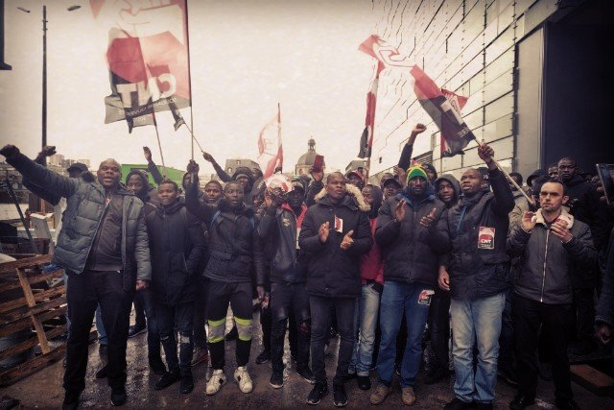
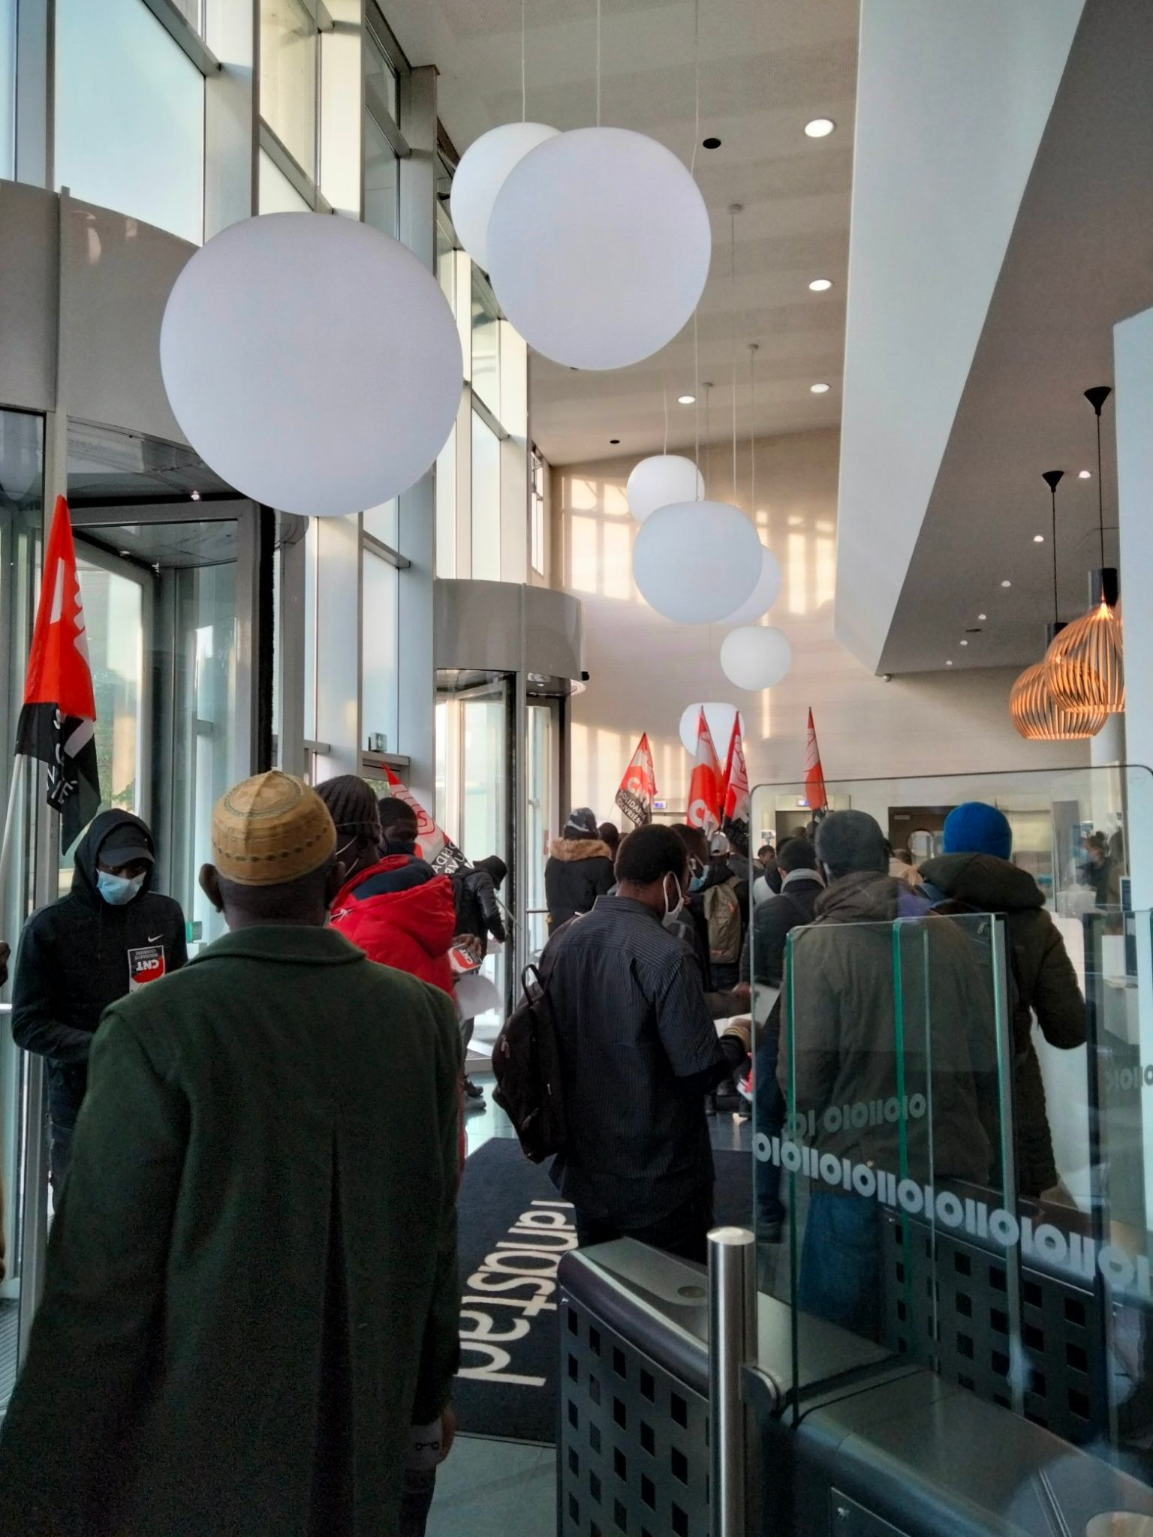
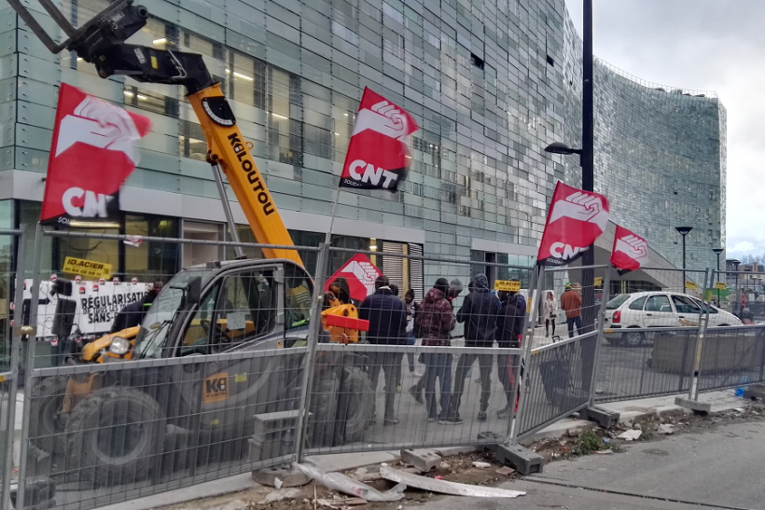
Exemples de luttes collectives victorieuses !!
Siège du journal Le Monde 2019
RANDSTAD 2021

Slide 23
B) DROIT AU TRAVAIL DES DEMANDEURS D’ASILE
Objectif : préparer sa future demande de régularisation par le travail dès sa demande d’asile
Article L554-1 du CESEDA :
L'accès au marché du travail peut être autorisé au demandeur d'asile lorsque l'OFPRA, pour des raisons qui ne sont pas imputables au demandeur, n'a pas statué sur la demande d'asile dans un délai de six mois à compter de l'introduction de la demande.

Slide 24
B) DROIT AU TRAVAIL DES DEMANDEURS D’ASILE
Avoir enregistré sa demande d’asile depuis plus de 6 mois
Ne pas encore avoir de réponse de l’OFPRA
Trouver un employeur prêt à faire une demande d’autorisation de travail

Slide 25
B) DROIT AU TRAVAIL DES DEMANDEURS D’ASILE
Travail sur la liste des métiers en tension = pas d’opposabilité de la situation de l’emploi
https://www.legifrance.gouv.fr/jorf/id/JORFTEXT000043317444
Travail sur la liste des métiers d’un accord concerté sur la gestion des flux migratoires = pas d’opposabilité de la situation de l’emploi
https://www.immigration.interieur.gouv.fr/Europe-et-International/Les-accords-bilateraux/Presentation-generale-des-accords-bilateraux
Travail sur aucune liste = opposabilité de la situation de l’emploi = l’employeur doit prouver avoir publié une offre d’emploi pendant au moins 3 semaines sur le site de Pôle emploi sans trouver de candidat déjà autorisé à travailler correspondant aux caractéristiques de l’offre

Slide 26
B) DROIT AU TRAVAIL DES DEMANDEURS D’ASILE
Liste des métiers en tension par région (concerne les personnes de toute nationalité) :

Slide 27
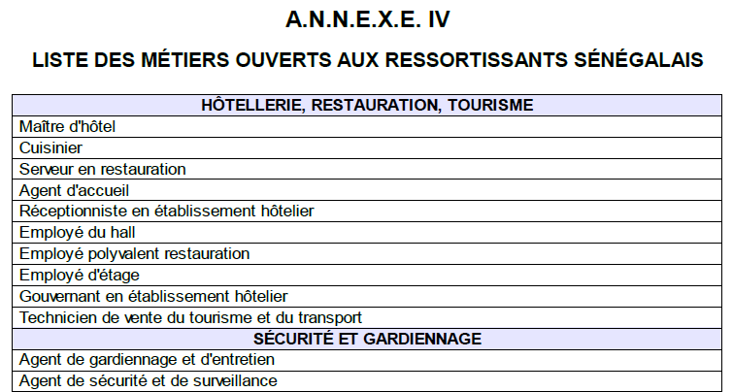
B) DROIT AU TRAVAIL DES DEMANDEURS D’ASILE
Liste des métiers ouverts aux ressortissants de certaines nationalités par accord bilatéral de gestion concertées des flux migratoires :

Slide 28
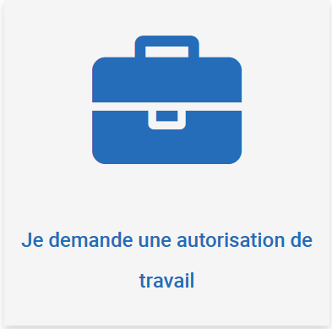
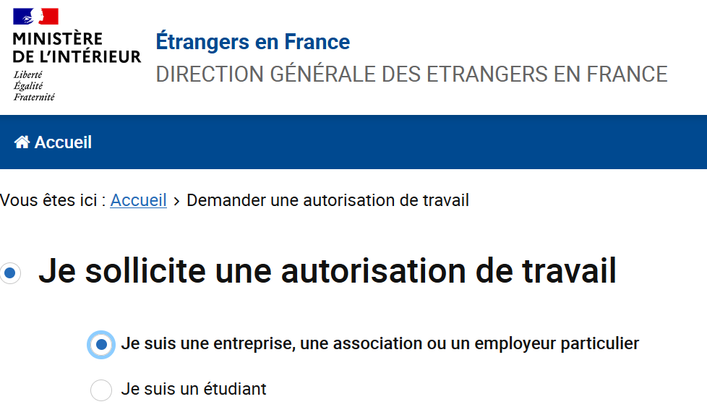
B) DROIT AU TRAVAIL DES DEMANDEURS D’ASILE
La demande d’autorisation de travail est à faire en ligne par l’employeur :
https://administration-etrangers-en-france.interieur.gouv.fr/particuliers/#/

Slide 29
B) DROIT AU TRAVAIL DES DEMANDEURS D’ASILE
Une fois l’autorisation de travail obtenue, elle est valable dans la limite de la durée du droit au séjour du demandeur d’asile.
Exemple : un employeur obtient une demande d’autorisation de travail pour un contrat de 18 mois (durée maximum d’un CDD), alors qu’un demandeur d’asile attend une réponse de l’OFPRA depuis plus de 6 mois. Le demandeur d’asile commence à travailler, puis il obtient un rejet de l’OFPRA. Il fait un recours CNDA dans le délai imparti et son attestation de demande d’asile continue d’être renouvelée : il peut continuer à travailler. Son droit au travail s’arrête lorsqu’il n’a plus d’attestation de demande d’asile ou lorsque le contrat arrive à son terme.

Slide 30
C) LA RÉGULARISATION “EMMAÜS”
Article L435-2 du CESEDA :
L'étranger accueilli par les organismes mentionnés au premier alinéa de l'article L. 265-1 du code de l'action sociale et des familles et justifiant de trois années d'activité ininterrompue au sein de ce dernier, du caractère réel et sérieux de cette activité et de ses perspectives d'intégration, peut se voir délivrer une carte de séjour temporaire portant la mention " salarié ", " travailleur temporaire " ou " vie privée et familiale ", sans que soit opposable la condition prévue à l'article L. 412-1.

Slide 31
RESSOURCES
Circulaires Valls 2012 : Circulaire INTK1229185C du 28 novembre 2012 relative aux conditions d'examen des demandes d'admission au séjour dépos
brochure gisti : Régularisation : la circulaire « Valls » du 28 novembre 2012. Analyse et mode d'emploi (Note patique)
guide pratique de la CFDT (surtout utile pour les modèles de courrier) https://www.cfdt.fr/portail/outils/guides/la-regularisation-des-travailleurs-sans-papiers-srv2_385711

